Slide 1

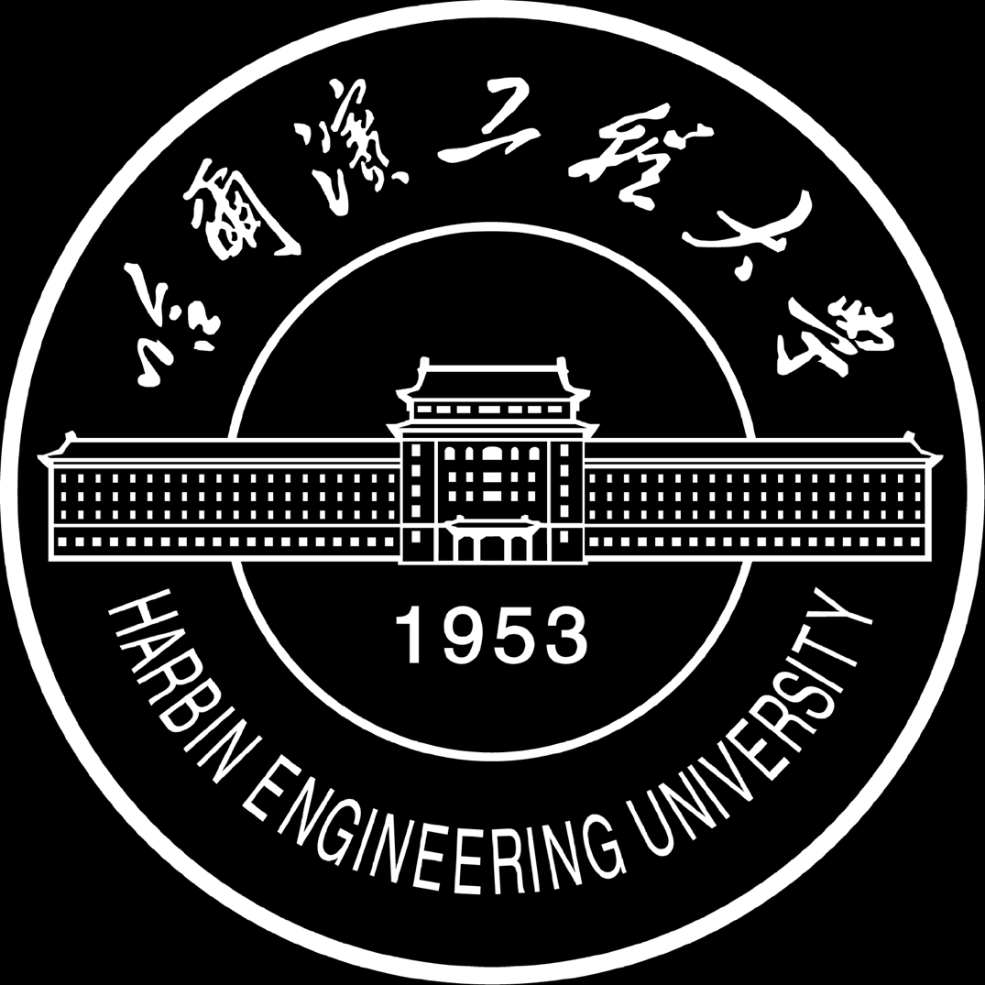

Generalizing Long Short-Term Memory Network for Deep Learning from Generic Data (通用长短期记忆网络，用于从通用数据进行深度学习） B类 期刊：ACM Transactions on Knowledge Discovery from DataVolume 14, Number 2, March 2020
大工至善 大学至真
S320067010 程康
老师：初研
计算机科学与技术学院

Slide 2

01
研究背景与内容
CONTENTS
02
LSTM与RNN的异同
目录
03
LSTM结构细节
04
研究总结

Slide 3


01
研究背景
PART01

Slide 4
论文背景
01
长短期记忆（LSTM）网络是一种流行的深度学习模型，它对于具有时间相关性的数据（例如文本，序列或时间序列数据）特别有用，这是由于经过精心设计的经常性网络结构可以捕获的时间相关。
核心思想
LSTMs的核心之处就是它的神经元状态。
神经元状态就像是一个传送带。它的线性作用很小，贯穿整个链式结构。信息很容易在传送带上传播，状态却并不会改变。
LSTM 有通过精心设计的称作为“门”的结构来去除或者增加信息到细胞状态的能力。门是一种让信息选择式通过的方法。他们包含一个 sigmoid 神经网络层和一个按位的乘法操作。

Slide 5
02
LSTM与RNN的异同
PART02

Slide 6
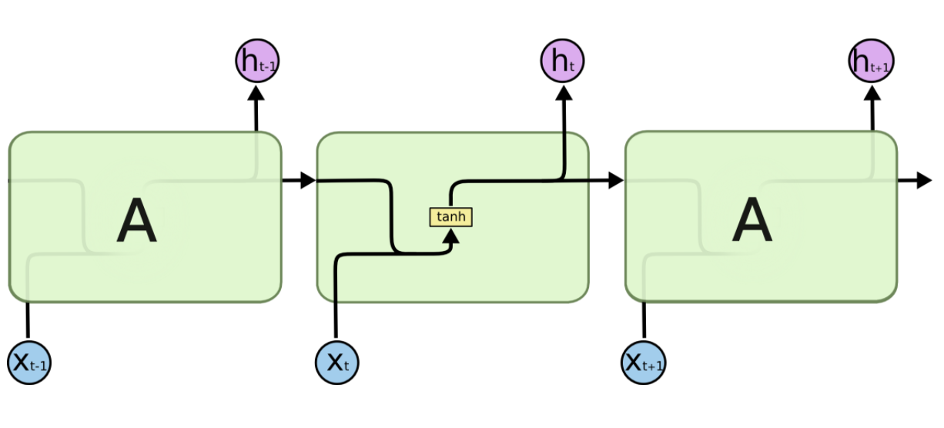
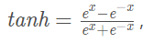
RNN的结构
02
HEU
RNN的结构
在RNN中，只有一个tanh层，即输入X_{t}与上一时刻的状态h_{t}−1组成本时刻的RNN层的输入:[X_{t},h_{t}-1]运算之后的结果经过激励函数
得到下一时刻的状态h_{t}。

Slide 7
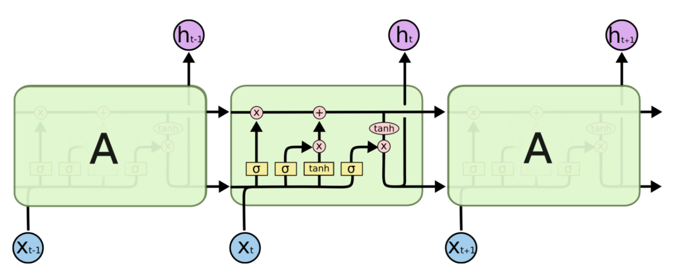
LSTM的结构
02
HEU
LSTM的结构
不同于单一的神经网络层，这里一共有四个，以一种特殊的方式进行交互，但是其基本原理与RNN是一样的，输入进入LSTM层后与上一时刻的状态进行运算，得到本时刻的状态输入到下一时刻进行运算。无非是整个的运算过程变得复杂了而已。

Slide 8
03
LSTM结构细节
PART03

Slide 9
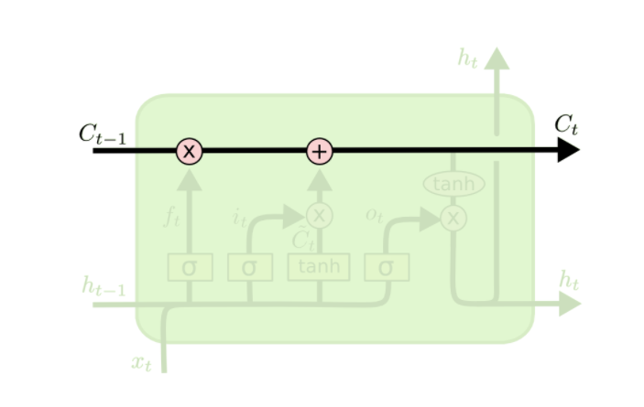
细胞状态
03
最上面这条线表示细胞状态。细胞状态类似于传送带。直接在整个链上运行，只有一些少量的线性交互。信息在上面流传保持不变会很容易。
从计算流程上看，它先与遗忘门的输出进行乘法运算，然后再加上输入门的输出。这种运算方式理解起来就是将上一时刻的一些信息进行压缩或更新，然后再加上本时刻的信息，通过这种方式来记住长期的信息。

Slide 10
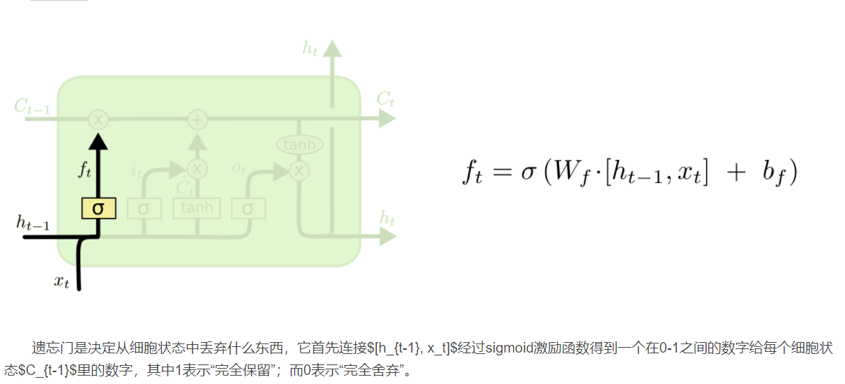
遗忘门
03

Slide 11
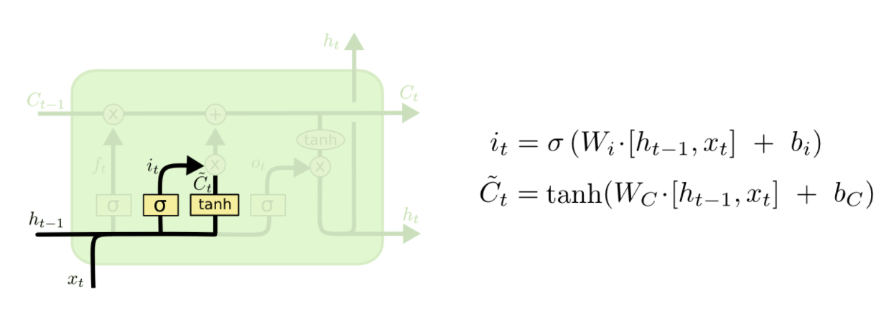
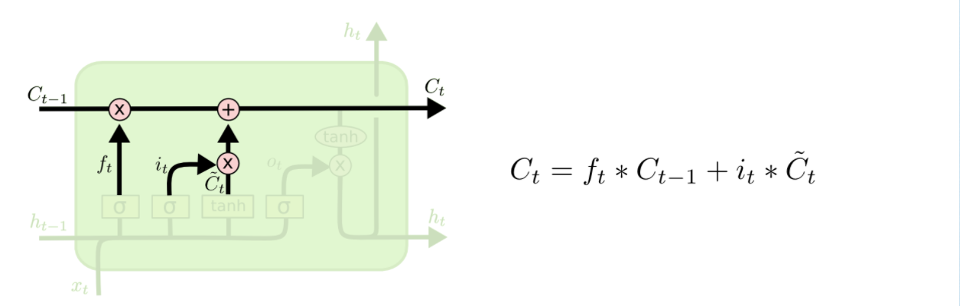
输入门
03
输入门是决定将新的信息放在细胞状态里。它首先经过一个tanh层，得到当前信息的表示；同时也经过一个Sigmoid层来计算出新的信息中那些是重要的，那些是不重要的，然后与tanh层的输出进行相乘再加入到细胞状态中。这个过程简言之就是将当前的新信息加权到细胞状态中。经过这些运算就可以得到当前时刻的细胞状态$C_t$。

Slide 12
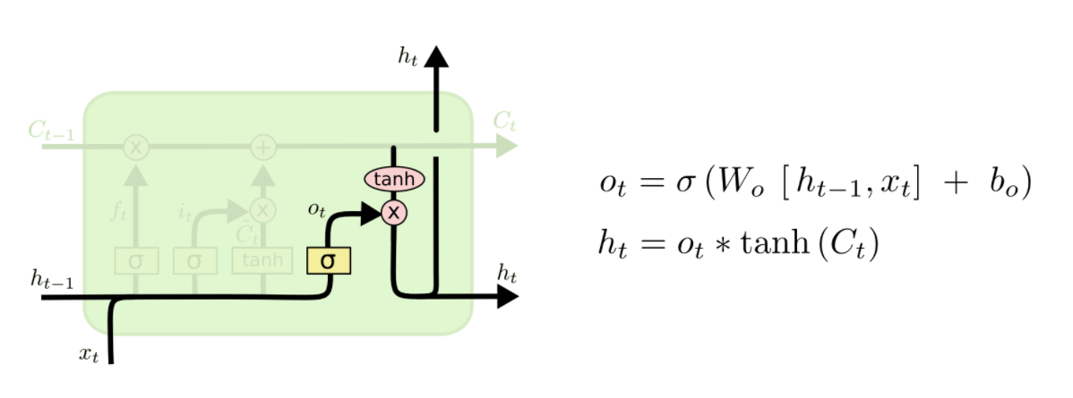
输出门
03
输出门则是决定本时刻的输出状态。它是先将当前时刻的细胞状态$C_t$，经过一个tanh层激励，再由$[x_t, h_{t-1}]$经过一个Sigmoid层得到更新的权值，两者进行相乘得到。其结果就是当前细胞状态经过tanh激励后加权得到当前时刻的状态。

Slide 13
04
研究总结
PART04

Slide 14
总结
LSTM（Long Short-Term Memory networks）是一种时间递归神经网络，是RNN的改进之一，解决了RNN不易处理的远距离信息上下文依赖、梯度消失或梯度爆炸等问题。LSTM的结构类似RNN，区别在于将传统神经元用记忆单元代替，这个单元由遗忘门、输入门和输出门组成，根据规则判断信息期限，长期记忆信息可以传到很深的层，短期记忆信息将很快被遗忘。
循环神经网络在处理序列化数据如语音识别，机器翻译等场景中具有非常广泛的应用，GRU和LSTM两种基本的结构通过模块中的门结构来控制信息的传递与利用，门结构也可视为对有用信息的一种提取方式。

Slide 15

谢谢观看

